Slide 1



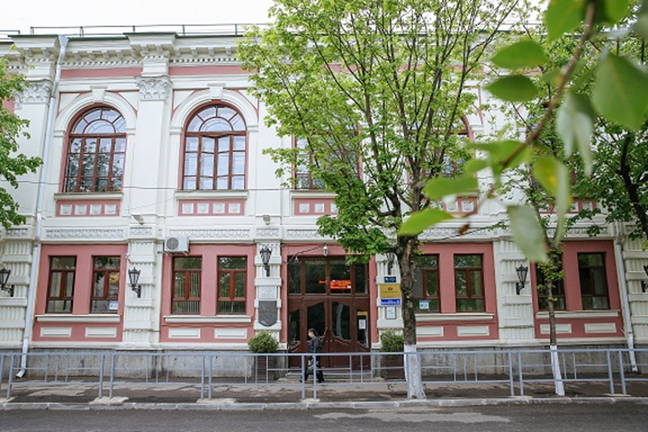
Разработка и реализация интегративной модели внутришкольной системы оценки качества образования
КОНКУРС ФЦПРО – 2.3.5.
«Внутришкольная система оценки качества»
Муниципальное автономное общеобразовательное учреждение
муниципального образования город Краснодар гимназия № 36
Краснодар, ул. Красноармейская, 52.
Email: gimnaz36@kubannet.ru
Телефон: 8 (861) 262-25-47
Директор: Давыдова Н.Н.

Slide 2
Задел гимназии для реализации данного проекта
Победа в конкурсе «Качество – Кубань» в номинации «Предприятия с численностью сотрудников до 200 человек» (1-е место), обладатель Премии и Почётного знака администрации Краснодарского края в области качества (2008 г.);
Ассоциированное членство в международном проекте ПАШ «Школы : партнёры будущего» при научном сопровождении Института им. Гёте (ФРГ);
Сетевое взаимодействие в рамках Краснодарской краевой сети инновационных образовательных организаций, созданной для реализации Федеральной инновационной площадки ФГБОУ ВО «Кубанский ГУ».

Slide 3
СУТЬ ПРОЕКТА
ФГОС задаёт новую оценочную рамку, систему координат применительно к качеству образования, в которой появились новые ориентиры, рубежи, по достижению которых следует оценивать образовательные результаты. В системе оценки качества (СОК) должны измениться механизмы оценки качества образования, подходы к подбору и разработке измерительных материалов: использоваться метапредметные задания, компетентностные тесты и тесты достижений, оценка портфолио обучающихся и т.п.
Развитие внутришкольной СОК влияет на изменение ориентиров управления образовательным процессом, обозначилась тенденция его индивидуализации. В гимназии у обучающихся есть возможности самостоятельного выбора вариантов изучения отдельных предметов (базовый, углубленный, альтернативный), дополнительных образовательных услуг, самостоятельного определения тем и направлений исследовательской и проектной деятельности.
Практическая значимость ожидаемых результатов проекта обусловлена востребованностью научно-методического обеспечения создания и развития внутришкольных СОК в условиях введения ФГОС ОО.

Slide 4
ЦЕЛЬ И ЗАДАЧИ ПРОЕКТА
выработать методологические подходы к созданию эффективной модели внутришкольной системы оценки качества общего образования (ВСОКОО);
разработать интегративную модель ВСОКОО;
обосновать конкретные требования к качеству измерительных методик и инструментов;
подготовить научно-методические рекомендации по развитию внутришкольной системы оценки качества.
разработать, апробировать и подготовить к распространению интегративную модель оценки качества общего образования в условиях введения ФГОС ОО как средства повышения его эффективности

Slide 5
Ожидаемые результаты
- предоставление всем участникам образовательного процесса и общественности достоверной информации о современных результатах образования, материалах оценки его качества на внутришкольном уровне;
- принятие обоснованных и своевременных управленческих решений по совершенствованию образования и повышение уровня осведомленности потребителей образовательных услуг при принятии таких решений;
- прогнозирование развития образовательной системы.
- формирование единой системы сбора и оценки результатов образования, обеспечивающей определение факторов и своевременное выявление изменений, влияющих на качество образования;

Slide 6
Новые ориентиры качества образования в гимназии
Процесс индивидуализации образования обеспечен в гимназии за счёт:
возможности самостоятельного выбора учащимися вариантов изучения отдельных предметов (базовый, углубленный, альтернативный);
выбора дополнительных образовательных услуг;
самостоятельного определения тем и направлений творческой, исследовательской и проектной деятельности;
реализации тьюторской модели индивидуализации образования.

Slide 7
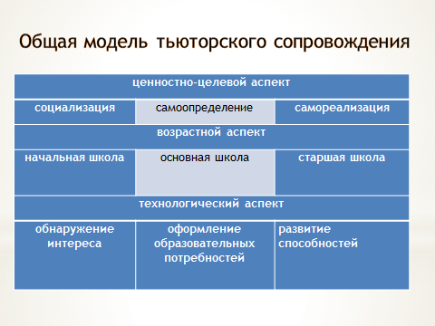

Slide 8
Тьюторская модель индивидуализации
- цели образования проектируются в контексте реализации принципов индивидуализации, вариативности, ориентации на деятельность;
- содержание общего образования составляют не столько знания, сколько универсальные способы деятельности (познание, творчество, исследование и проектирование);
- технология организации образовательного процесса опирается на использование активных форм и методов развивающего образования;
- базовой институциональной формой образования выступает индивидуальная образовательная программа, процесс реализации которой сопровождается педагогами-тьюторами;
- учитель уходит от профессиональной позиции предметника к позиции проектировщика, тьютора и консультанта учащихся, находящихся в открытом и вариативном пространстве индивидуального образования;
- учащиеся осваивают самообразование как основной способ освоения содержания обучения, развивают навыки самостоятельной деятельности;
- существенно возрастает роль средств обучения, особое значение приобретают средства дистанционного обучения, ИКТ обучения.

Slide 9
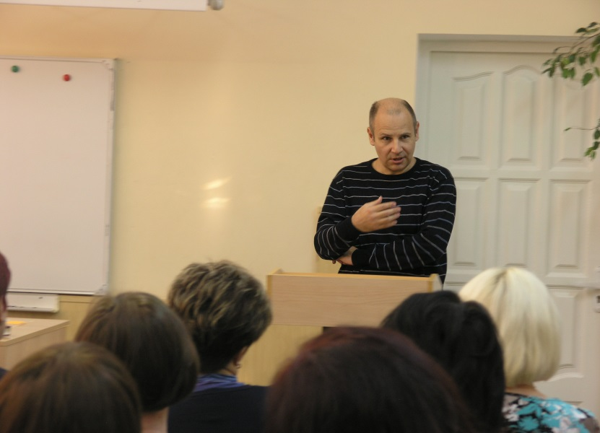

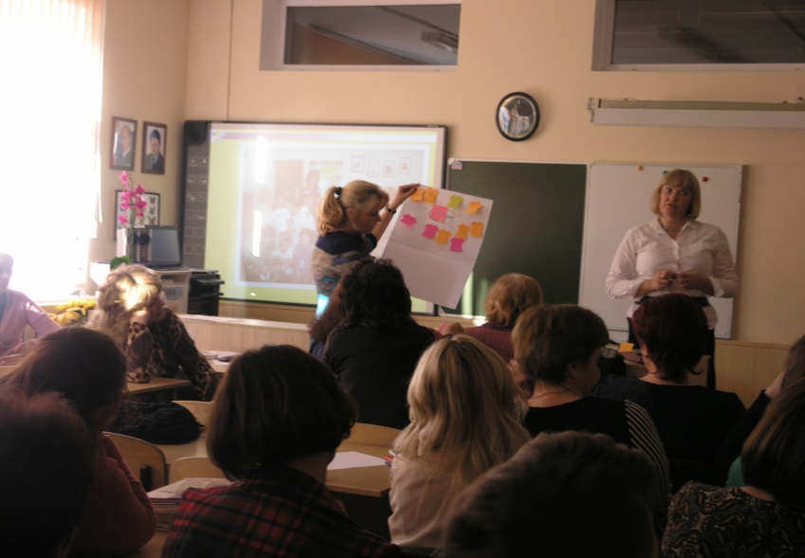
Внутрифирменное повышение квалификации

Slide 10
ОЖИДАЕМЫЕ РЕЗУЛЬТАТЫ ПРОЕКТА
Создание научно-методического обеспечения развития внутришкольных систем оценки качества в условиях введения ФГОС на всех уровнях общего образования
(начальное, основное, среднее);
Построение интегративной модели оценки качества образования как инструмента управления развитием образовательной организации при анализе ситуации и принятии управленческих решений.

Slide 11
Конечные продукты
Создание видеоролика (не менее 15 минут) о результатах инновационной деятельности МАОУ гимназии № 36 г. Краснодара.
Обучающие и экспертные вебинары для разных целевых групп (пять вебинаров).
Методические рекомендации по сбору и интерпретации материалов интегральной оценки качества общего образования на основе принципов ФГОС на внутришкольном уровне.
Освоение учителями методик преподавания по межпредметным технологиям и их реализация в образовательном процессе.

